Slide 1
容 器 技 术

Slide 2
目录
容器简介
容器核心概念
使用容器工作
容器即服务
基础设施建设

Slide 3
容 器 简 介

Slide 4
容器简介
什么是容器？
容器，是隔离的、资源可控的、且可移植的操作环境。
基本上，容器是操作系统上一个隔离的位置，应用程序可在其中运行，而不会影响系统的其他部分，并且系统也不会影响该应用程序。容器几乎没有性能开销，可以很容易地在机器和数据中心中运行。最重要的是，他们不依赖于任何语言、框架包括系统。

Slide 5
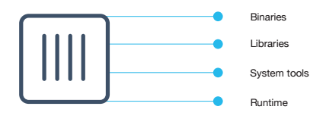
容器简介
什么是Docker？
Docker，将应用包装到一个完整的文件系统，这个文件系统包含运行软件所需要的一切：
应用文件，运行时，系统工具，系统内核，等等。
Docker，提供了一个平台：以容器为资源分割和调度为基本单位，封装软件的运行时环境。

Slide 6
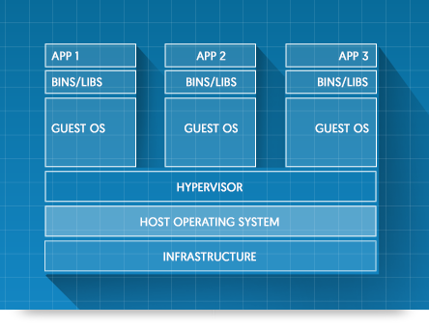
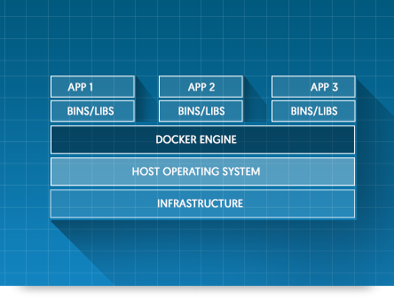
容器简介
Docker容器和VM虚拟机有什么不同？
容器和虚拟机有类似的资源隔离和分配机制，但不同的构建方式，允许容器更轻便和更高效。
虚拟机包含了应用程序、 必要的二进制文件和库，以及完整的操作系统。
容器包括应用程序和其所有依赖项，但容器作为一种进程，与其他容器共享操作系统内核。

Slide 7
容器简介
容器有些什么优点？
极其轻量：只打包了必要的依赖项。
秒级部署：根据镜像的不同，容器的部署大概在毫秒与秒之间。
易于移植：一次构建，随处部署。
弹性伸缩：容器管理平台有着与生俱来的弹性管理能力。

Slide 8
容器简介
容器可以在哪些环境下使用？
主流OS
MAC
WINDOWS
LINUX
云平台
AWS
AZURE
GCE

Slide 9
容 器 核 心 概 念

Slide 10
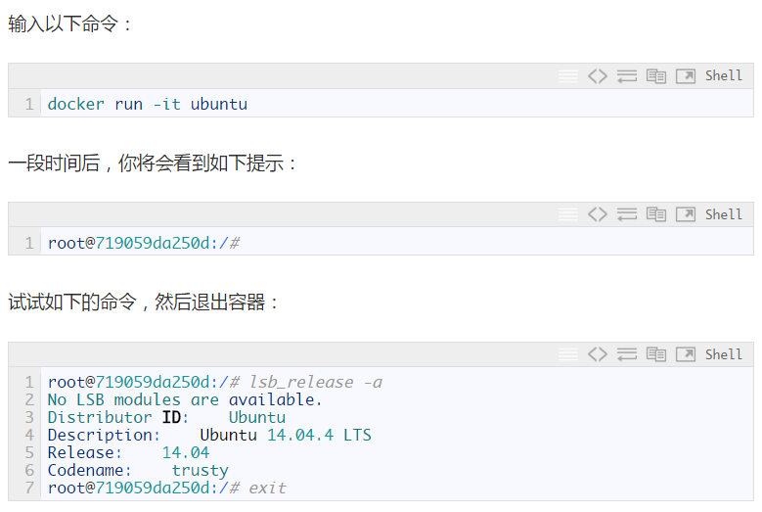
容器核心概念
Docker 示例
你看到的是在你的机器上运行着的 Ubuntu 的隔离容器环境里的 bash shell。
这个环境完全归你所有，可以在上面安装软件，运行软件，可以做任何你想做的事情。
这看起来没什么，但是其实在后台发生了很多事情。

Slide 11
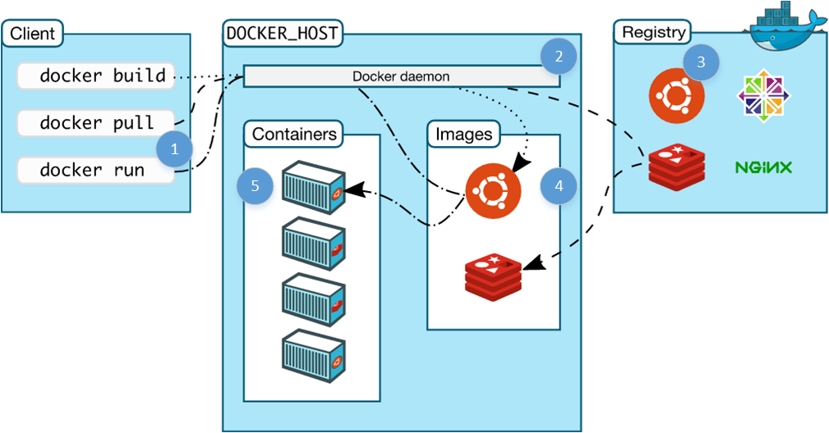
容器核心概念
Docker 示例
刚刚发生了什么:
列出如下的 Docker 指令：
docker ： 运行 docker 客户端
run ： 运行一个新的容器
-it ：让容器带有“交互终端”的一个参数
ubuntu ： 容器所依赖的基础镜像
在主机（我们的机器）上运行的 docker 服务检查本地是否有所请求的镜像拷贝。
docker 服务检查公有存储库（the docker hub），看是否有可用的名为 ubuntu 的镜像。
docker 服务下载镜像，将其存储到本地缓存里（为了下一次直接使用）。
docker 服务基于 ubuntu 镜像创建新的容器。

Slide 12
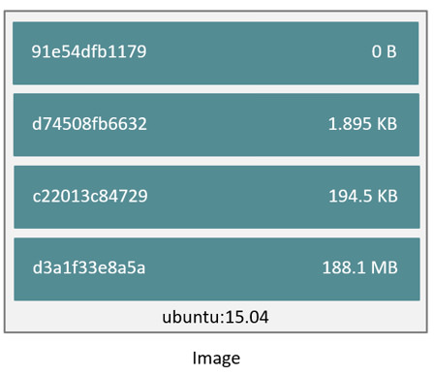
容器核心概念
Docker 镜像
Docker 镜像就是一个只读的模板。
例如：一个镜像可以包含一个完整的 ubuntu 操作系统环境，
里面仅安装了 Apache 或用户需要的其它应用程序。
Docker 提供了一个很简单的机制，来创建镜像或者更新现有的镜像，
用户甚至可以直接从其他人那里下载一个已经做好的镜像
来直接使用。
镜像可以用来创建 Docker 容器。

Slide 13
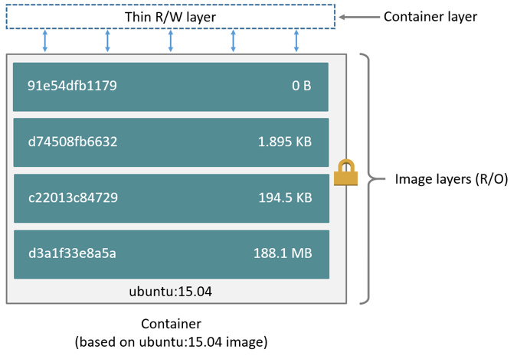
容器核心概念
Docker 容器
Docker 利用容器来运行应用。
容器是从镜像创建的运行实例。它可以被启动、
开始、停止、删除。每个容器都是相互隔离的、
保证安全的平台。可以把容器看做是一个简易
版的 Linux 环境和运行在其中的应用程序。
注：镜像是只读的，容器在启动的时候创建
一层可写层作为最上层。

Slide 14
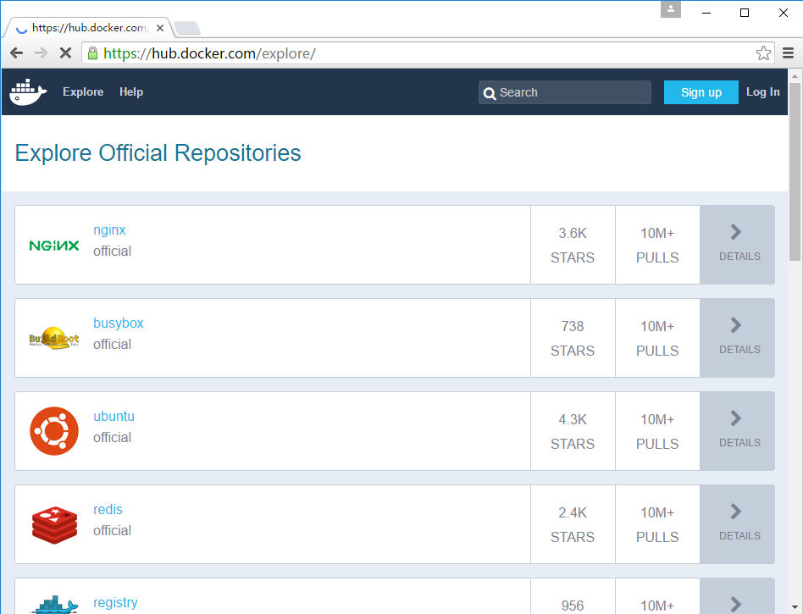
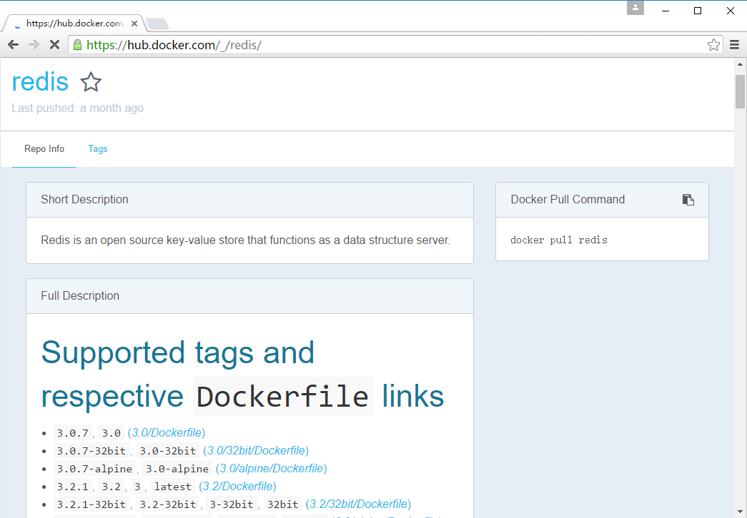
容器核心概念
Docker 仓库
仓库是集中存放镜像文件的场所。当用户创建了自己的镜像之后就可以使用push命令将它上传到公有或者私有仓库，这样下次在另外一台机器上使用这个镜像时候，只需要从仓库上pull下来就可以了。

Slide 15
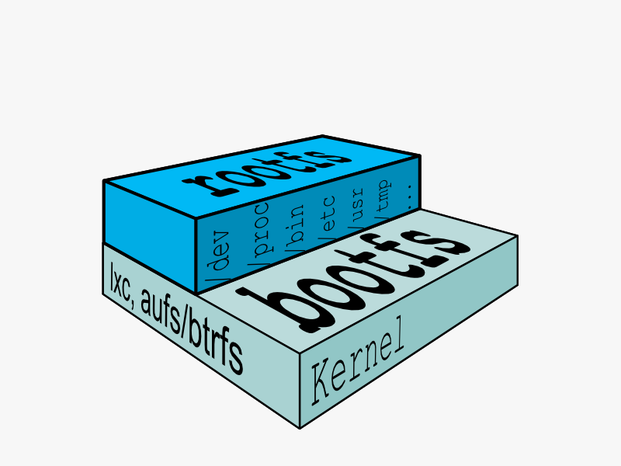
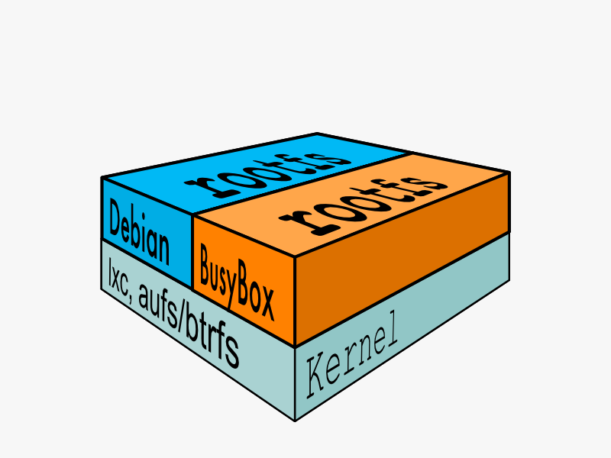
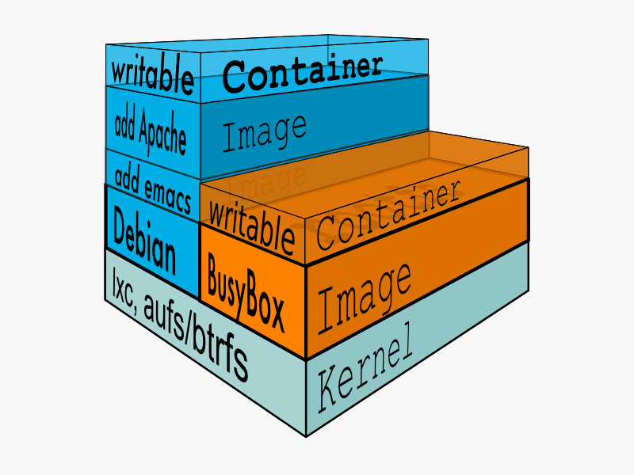
容器核心概念
Docker存储
1、Volumes数据卷：让你可以不受容器生命周期影响进行数据持久化。它们表现为容器内的空间，但实际保存在容器之外。Docker允许你定义应用部分和数据部分，并提供工具让你可以将它们分开。
2、Union文件系统：是一种分层、轻量级并且高性能的文件系统，它支持对文件系统的修改作为一次提交来一层层的叠加，同时可以将不同目录挂载到同一个虚拟文件系统下。联合文件系统是 Docker 镜像的基础。镜像可以通过分层来进行继承，基于基础镜像，可以制作各种具体的应用镜像。

Slide 16
容器核心概念
Docker网络
Docker有以下几种网络模式：
host模式：Docker使用了Linux的Namespaces技术来进行资源隔离，而是和宿主机共用一个Network Namespace。容器将不会虚拟出自己的网卡，配置自己的IP等，而是使用宿主机的IP和端口。
bridge模式：bridge模式是Docker默认的网络设置，此模式会为每一个容器分配Network Namespace、设置IP等，并将一个主机上的Docker容器连接到一个虚拟网桥上。
container模式：这个模式指定新创建的容器和已经存在的一个容器共享一个Network Namespace，而不是和宿主机共享。新创建的容器不会创建自己的网卡，而是和一个指定的容器共享IP、端口。
none模式：在这种模式下，Docker容器拥有自己的Network Namespace，但是，并不为Docker容器进行任何网络配置。也就是说，需要我们自己为容器添加网卡、配置IP等。
Overlay模式：这个模式下，可实现多个主机上容器相互通信，避免了多主机上容器子网冲突的问题，更可以大幅度减少端口映射方面的工作。

Slide 17
使 用 容 器 工 作

Slide 18
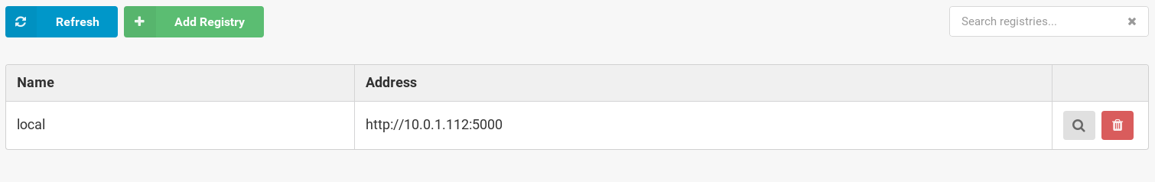
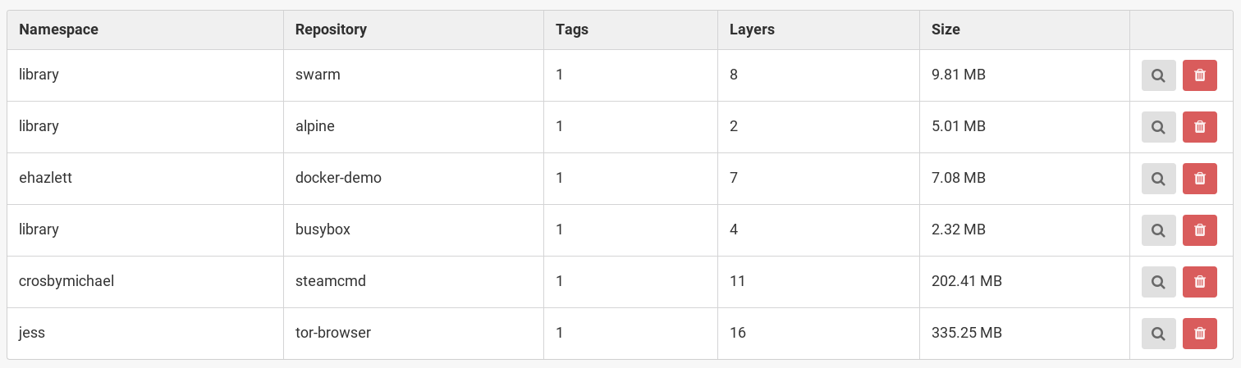
使用容器工作
docker私有仓库：docker registry
Docker Hub是一个很好的用于管理公共镜像的地方，但是有的时候，我们需要一个私有的镜像仓库用于管理自己的镜像，这个时候我们就通过docker registry来实现此目的。

Slide 19



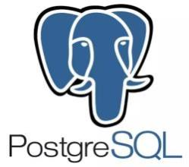
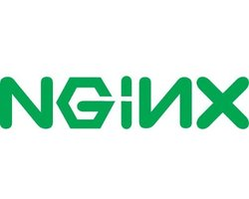

使用容器工作
在docker中部署常见服务
MongoDB
Redis
PostgreSQL
MySQL
Nginx
Tomcat
……

Slide 20
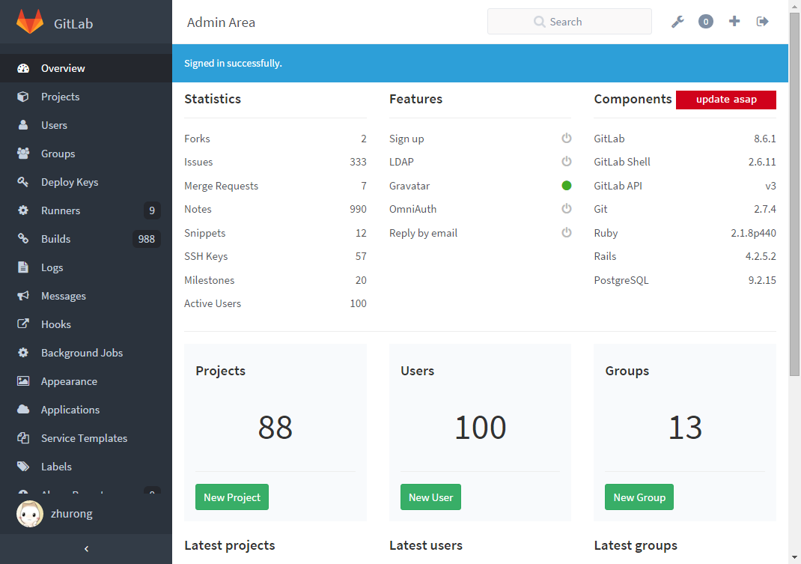
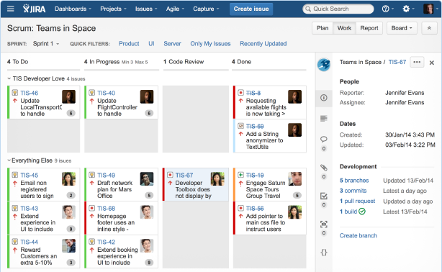
使用容器工作
在docker中部署开发平台
Gitlab
Gitlab-ci
Jenkins
Jira
Nexus
……

Slide 21
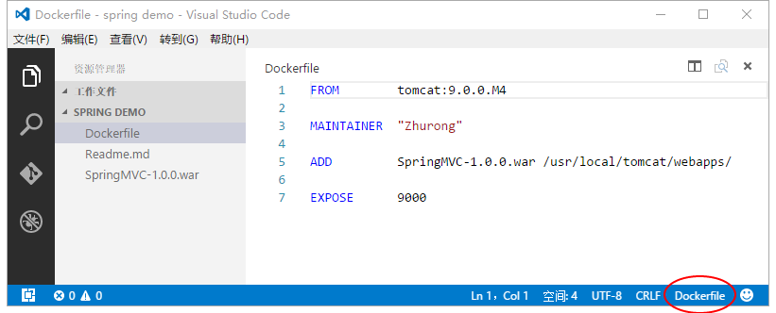
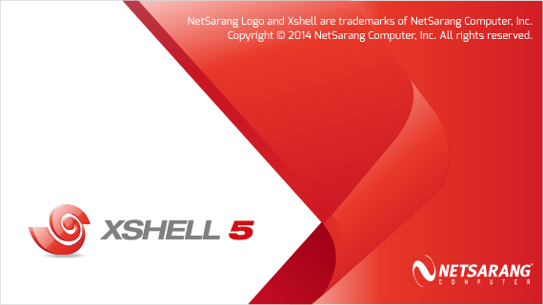
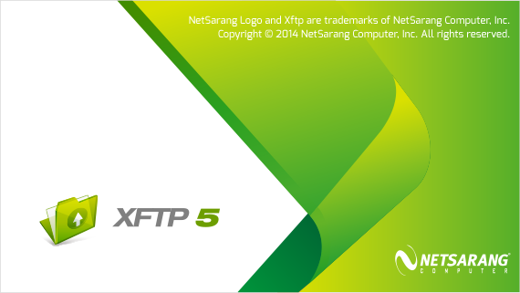
使用容器工作
在docker中部署spring-mvc应用
> sudo docker build -t mydemo .
> sudo docker run --name mydemo -d -p 9000:8080 mydemo
> http://172.18.24.106:9000/SpringMVC-1.0.0/

Slide 22
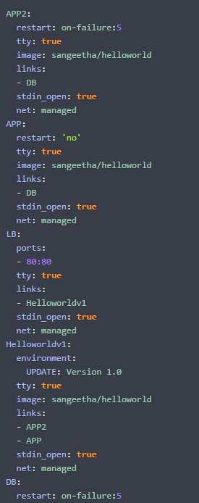
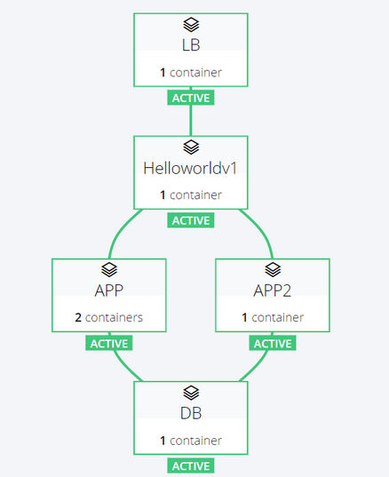
使用容器工作
容器编排Docker Compose
Docker Compose是一个用来定义和运行复杂
应用的Docker工具。使用Compose，你可以在一
个文件(docker-compose.yml)中定义一个多容器
应用，然后使用一条命令(docker-compose up)来
启动你的应用，完成一切准备工作。

Slide 23
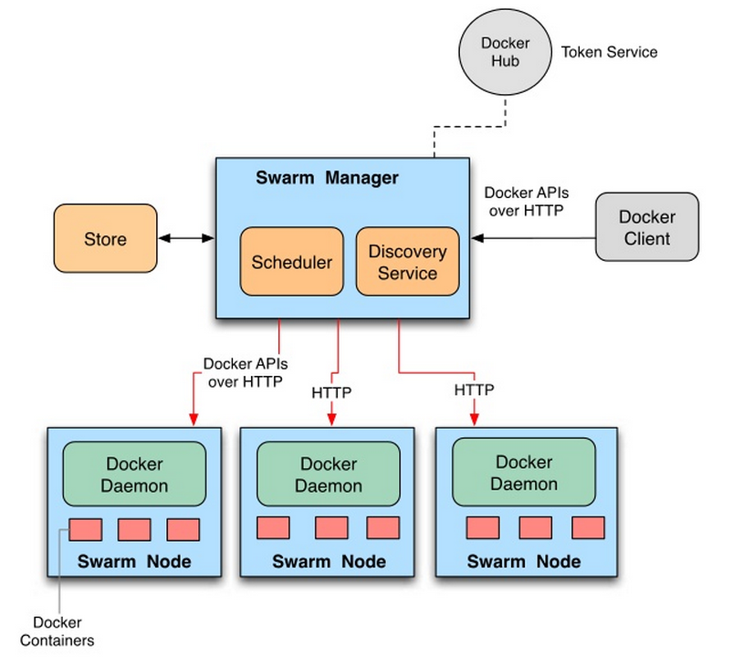
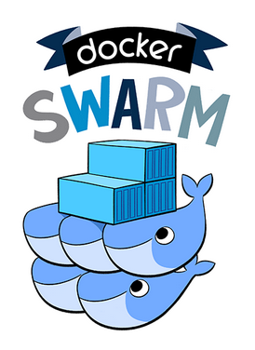
使用容器工作
容器集群管理之

Slide 24

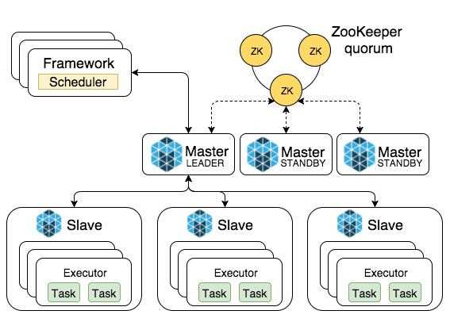
使用容器工作
容器集群管理之

Slide 25
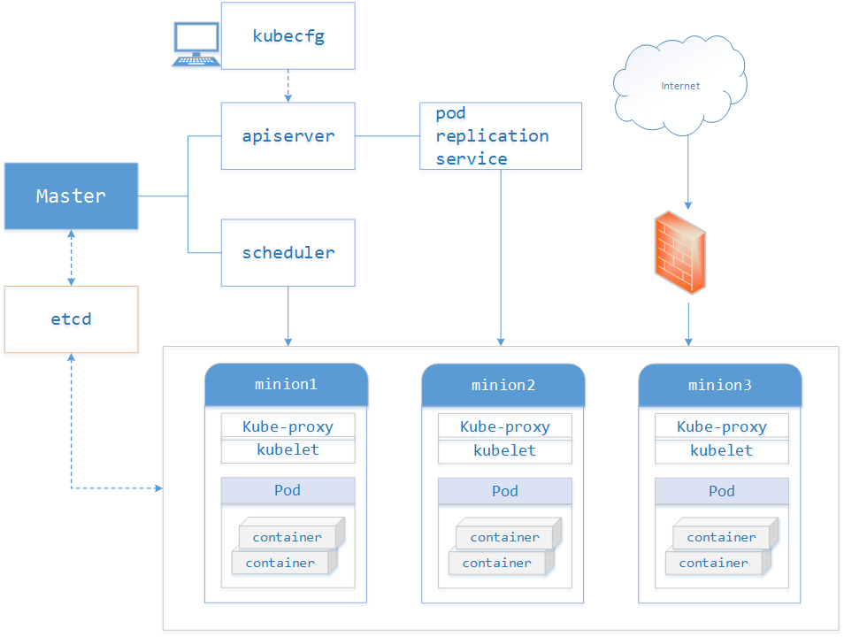
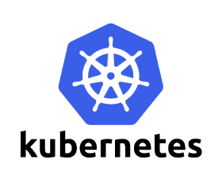
使用容器工作
容器集群管理之

Slide 26
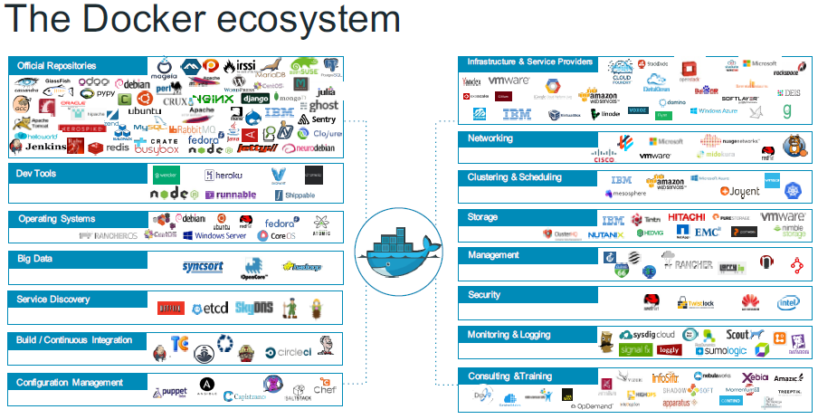
使用容器工作

Slide 27
容 器 即 服 务

Slide 28
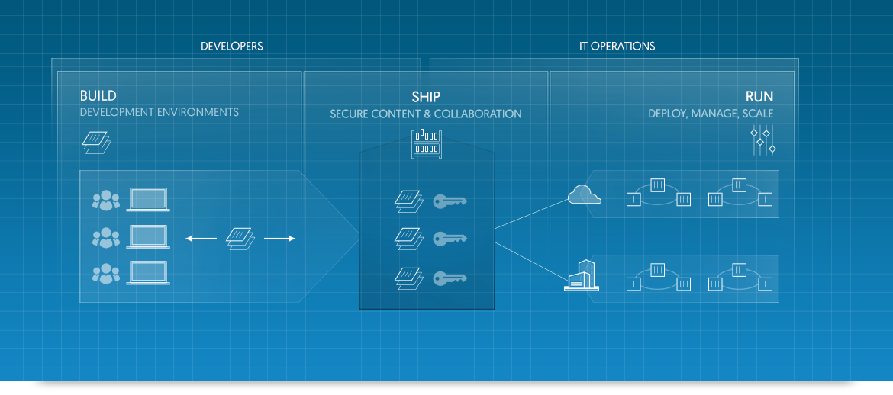
容器即服务
DOCKER CONTAINERS AS A SERVICE (CAAS)
Notes:
让开发和运维围绕容器技术打造开发环境，交付环境，运维环境。

Slide 29
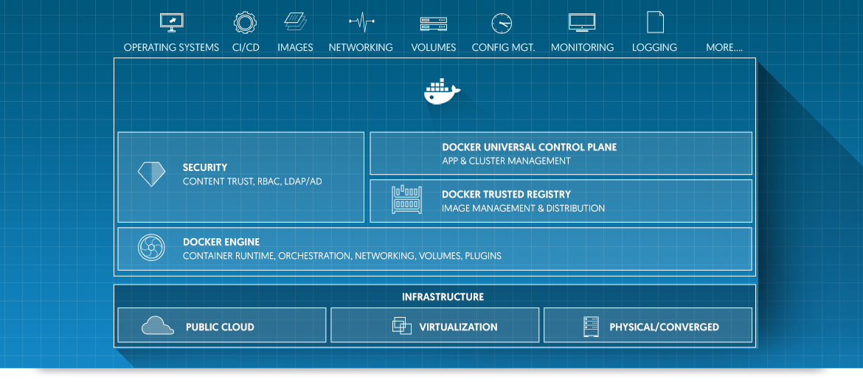
容器即服务
DOCKER SOLUTION On-Premises

Slide 30
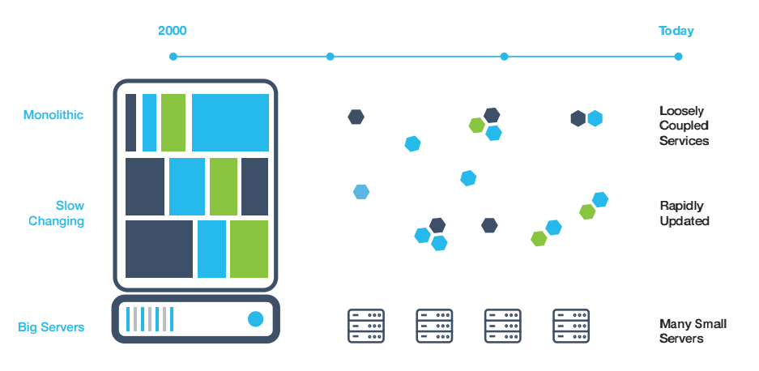
容器即服务
Infrastructure Optimization

Slide 31
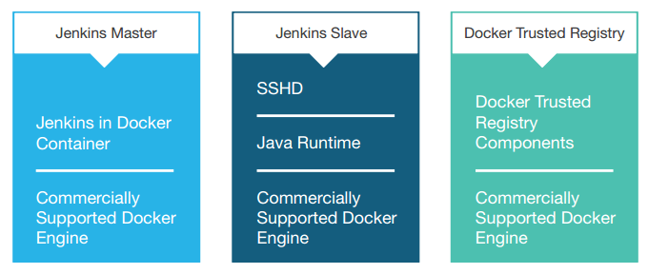
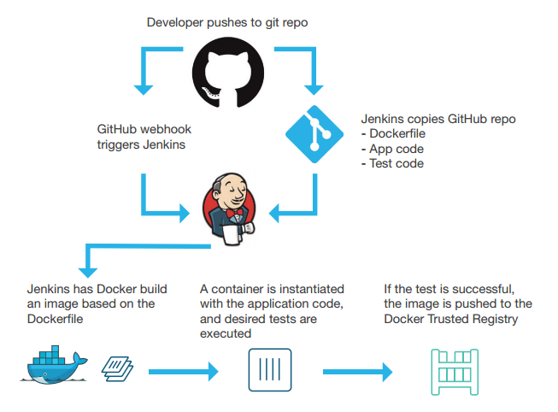
容器即服务
Building a CI Workflow with Docker

Slide 32

基础设施建设

Slide 33
基础设施建设
痛点与需求
一个项目对应一套虚拟环境(虚拟机集群)，甚至一个测试迭代对应一套环境，冗余度高。
虚拟环境的创建和清理没有受到合理的管理。
空闲虚拟机、未知虚拟机，较多。80%的虚拟机仅仅是开机了，与工作无关。
虚拟环境健壮性一般，一旦发生鼓掌，不得不从零开始搭建出现问题的环节。

Slide 34
基础设施建设
基于容器技术的基础设施建设，要解决的三个核心问题
核心问题1：基础整合
整合来自公有云、虚拟机和物理机的，计算、网络、存储资源，降低资源使用冗余度。
核心问题2：容器编排
编排和调度，容器、服务和应用，强调资源管理，即开即用，快上快下。
核心问题3：系统整合
将各项开发平台，实现容器化部署，实现根据工作负载自动伸缩，提高IT工作的效率。

Slide 35
基础设施建设
核心问题1：虚拟化基础

Slide 36
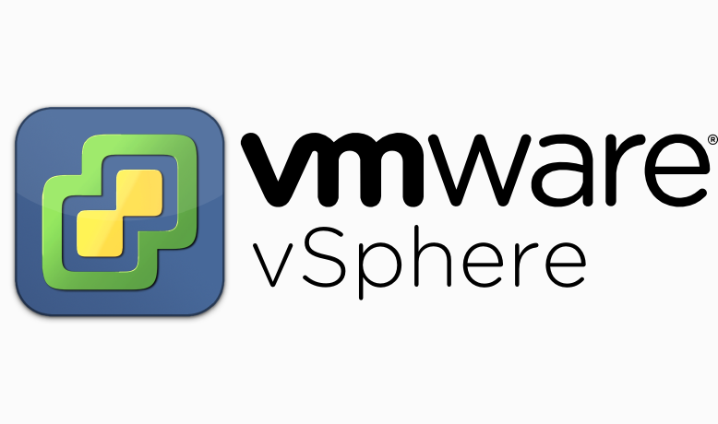
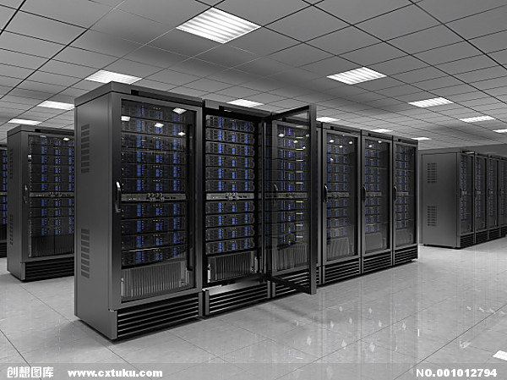
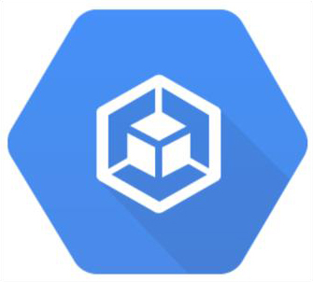
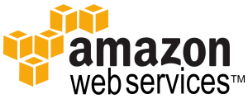
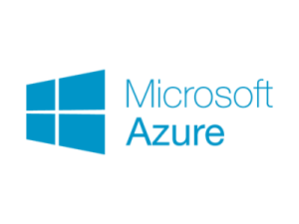
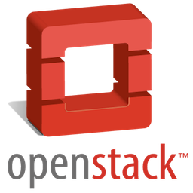





基础设施建设
基础：计算资源
容器技术支持多种 IaaS 平台：我们选择VMware vSphere
Bare-metal
Google Container Engine
Cloud Stack
Notes:
Google Container Engine是基于Kubernetes的，容器管理软件由谷歌技术团队开发，并以开源的形式发布。
Bare-metal：裸机
Amazon Web Services (AWS) 是一个安全的云服务平台，提供计算能力、数据库存储、内容交付以及其他功能来帮助实现业务扩展和增长。
vSphere是一款可以独立安装和运行在祼机上的系统，可以通过vSphere Client 远程连接控制，在服务器上创建多个VM虚拟机。
Microsoft Azure的主要目标是为开发者提供一个平台，帮助开发可运行在云服务器、数据中心、Web和PC上的应用程序。
Rackspace是一家托管服务器及云计算提供商，在服务架构上提供专用托管，公有云，私有云及混合云。
OpenStack是一个由NASA和Rackspace合作研发并发起的开源项目。OpenStack通过各种互补的服务提供了基础设施即服务（IaaS）的解决方案，每个服务提供API以进行集成。
CloudStack是一个开源的具有高可用性及扩展性的云计算平台。支持管理大部分主流的hypervisor，如KVM虚拟机，XenServer，VMware，Oracle VM，Xen等。
Vagrant是一个基于Ruby的工具，用于创建和部署虚拟化开发环境。它 使用Oracle的开源VirtualBox虚拟化系统，使用 Chef创建自动化虚拟环境。
KVM, Kernel-based Virtual Machine的简称，是一个开源的系统虚拟化模块，自Linux 2.6.20之后集成在Linux的各个主要发行版本中。它使用Linux自身的调度器进行管理，所以相对于Xen，其核心源码很少。
Mesosphere DCOS是以 Mesos为“核心”，与其周边服务及功能组件所组成的一个生态系统。它跨越数据中心或云环境中的所有主机，将所有主机的资源放入一个资源池，使所有主机的行为整体上像一个大计算机。

Slide 37

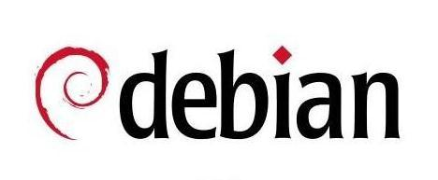

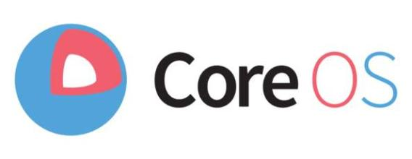

基础设施建设
基础：操作系统
根据上面的选择，接下来我们需要考虑docker安装在哪种操作系统之上。
以下为社区活跃的五个方向。最终，我们将关注点停留在 CoreOS 和 CentOS 上。
Notes:
CoreOS是一个基于Linux 内核的轻量级操作系统，为了计算机集群的基础设施建设而生， 专注于自动化，轻松部署，安全，可靠，规模化。作为一个操作系统，CoreOS 提供了在应用容器内部署应用 所需要的基础功能环境以及一系列用于服务发现和配置共享的内建工具。
CentOS （Community Enterprise Operating System，中文意思是：社区企业操作系统）是从redhat源代码编译重新发布版。CentOS去除很多与服务器功能无关的应用，系统简单但非常稳定，命令行操作可以方便管理系统和应用，并且有帮助文档和社区的支持。

Slide 38

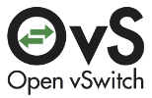



基础设施建设
基础：网络模型
大量容器实例下，容器间的通讯管理，需要简单易行的网络组件的支持。
容器技术下的网络模型主要有以下几种。最终，我们选择了flannel。
L2 networks and linux bridging
Weave
Notes:
L2 networks and linux bridging（二层交换机与linux网桥），原生网络模型。在默认情况下，Docker使用Linux网桥，但它支持其他扩展。
Weave是由Zett.io公司开发的，它能够创建一个虚拟网络来连接部署在多台主机上的Docker容器。通过Weave所有的容器就像被接入了同一个网络交换机，那些使用网络的应用程序不必去配置端口映射和链接等信息。外部设备能够访问Weave网络上的应用程序容器所提供的服务，同时已有的内部系统也能够暴露到应用程序容器上。Weave能够穿透防火墙并运行在部分连接的网络上。另外，Weave的通信支持加密，所以用户可以从一个不受信任的网络连接到主机。
Flannel之前的名字是Rudder，它是由CoreOS团队针对Kubernetes设计的一个覆盖网络工具，其目的在于帮助每一个使用 Kuberentes 的 CoreOS 主机拥有一个完整的子网。Kubernetes 会为每一个 POD 分配一个独立的 IP 地址，这样便于同一个 POD 中的Containers 彼此连接，而之前的 CoreOS 并不具备这种能力。为了解决这一问题，Flannel 通过在集群中创建一个覆盖网络为主机设定一个子网。
Open vSwitch是运行在虚拟化平台（例如 KVM，Xen）上的虚拟交换机。在虚拟化平台上，Open vSwitch 可以为动态变化的端点提供 2 层交换功能，很好的控制虚拟网络中的访问策略、网络隔离、流量监控等等。
Calico是一个纯3层的数据中心网络方案，而且无缝集成像OpenStack这种IaaS云架构，能够提供可控的VM、容器、裸机之间的IP通信。通过将整个互联网的可扩展IP网络原则压缩到数据中心级别，Calico在每一个计算节点利用Linux Kernel实现了一个高效的vRouter来负责数据转发，而每个vRouter通过BGP协议负责把自己上运行的workload的路由信息像整个Calico网络内传播——小规模部署可以直接互联，大规模下可通过指定的BGP route reflector来完成。

Slide 39
基础设施建设
基础：存储后端
大量容器实例下，需要可靠的分布式存储系统。因为容器本身不会对数据进行持久化处理。容器技术下的存储后端主要有以下几种，最终，我们选择了VMFS。
emptyDir
hostPath
gcePersistentDisk
awsElasticBlockStore
nfs
iscsi
flocker
glusterfs
Ceph
rbd
gitRepo
secret
persistentVolumeClaim
downwardAPI
azureFileVolume
vsphereVirtualDisk（VMFS）
Notes:
iSCSI是一种基于TCP/IP 的协议，用来建立和管理IP存储设备、主机和客户机等之间的相互连接，并创建存储区域网络（SAN）。SAN 使得SCSI 协议应用于高速数据传输网络成为可能，这种传输以数据块级别（block-level）在多个数据存储网络间进行。iSCSI 的主要功能是在TCP/IP 网络上的主机系统（启动器 initiator）和存储设备（目标器 target）之间进行大量数据的封装和可靠传输过程。
NFS 是Network File System的缩写，即网络文件系统。一种使用于分散式文件系统的协定，由Sun公司开发，于1984年向外公布。功能是通过网络让不同的机器、不同的操作系统能够彼此分享个别的数据，让应用程序在客户端通过网络访问位于服务器磁盘中的数据，是在类Unix系统间实现磁盘文件共享的一种方法。
VMFS 是一种针对虚拟机进行了优化的高性能集群文件系统。常规文件系统在给定时间只允许一台服务器读写同一文件，而 VMFS 利用共享存储允许多个 VMware vSphere 主机并行读写同一个存储。
GlusterFS是一个开源的分布式文件系统，具有强大的横向扩展能力，通过扩展能够支持数PB存储容量和处理数千客户端。同样地，Kubernetes支持Pod挂载到GlusterFS，这样数据将会永久保存。
Ceph是加州大学Santa Cruz分校的Sage Weil（DreamHost的联合创始人）专为博士论文设计的新一代自由软件分布式文件系统。自2007年毕业之后，Sage开始全职投入到Ceph开 发之中，使其能适用于生产环境。Ceph的主要目标是设计成基于POSIX的没有单点故障的分布式文件系统，使数据能容错和无缝的复制。
Flocker:作为ClusterHQ公司2014年推出的产品，Flocker主要负责Docker 容器及其数据的管理。从功能方面而言，Flocker是一个数据卷管理器和多主机的 Docker 集群管理工具。用户可以通过它来控制数据，实现在Docker 中运行数据库、队列和键值（Key/Value）存储等服务，并在应用程序中轻松使用这些服务。Flocker的一大特性就是，把数据卷与Docker容器关联在了一起，使得容器可以携带数据在一个集群内的不同主机间进行迁移。

Slide 40
基础设施建设
核心问题2：容器编排

Slide 41
基础设施建设
编排：框架
在企业中大规模部署容器之后，管理这么多系统将成为整个基础设施建设工作的重点。
容器技术中，开源集群框架有很多，主流的有以下几个：
Swarm：是一个基于Docker的原生集群工具，Swarm使用的是标准Docker API，这意味着容器能 够使用docker run命令启动，Swarm将会接管一切，选择合适的主机来运行容器，这也意味着其他使用Docker API 的工具比如Compose 和 bespoke脚本也能在无需任何改变情况下使用Swarm，从而享受到集群的优点而不是单个主机。
Fleet：是一个来自CoreOS的集群管理工具，自诩为低级别的集群引擎，也就意味着，它可支持从 基础层到高层解决方案如Kubernetes。fleet最显著的特点是基于systemd建立，后者提供单个机器的系统和服务 初始化，fleet扩展到集群上的机器，Fleet能够读取systemd单元文件，然后能在单个机器或集群中集群中进行调度。
Kubernetes：是Google开源的容器集群管理系统，其提供应用部署、维护、扩展机制等功能， 利用Kubernetes能方便地管理跨机器运行容器化的应用。
Mesos：是一个开源集群管理器，是为大型集群入数百数千台主机规模而设计，支持在多租户 之间分发工作负载，一个用户的Docker容器运行另外一个用户的Hadoop 任务。

Slide 42
基础设施建设
编排：比较
Swarm 的优点和缺点都是使用标准的Docker接口，使用简单，容易集成到现有系统，但是更困难于支持复杂 的调度，比如以定制接口方式定义的调度。
Fleet 是低层次且相当简单的管理指挥层，能作为运行高级别管理工具如Kubernetes 的基础。
Kubernetes 是自成体系的管理工具，有自己的服务发现和复制，需要对现有应用的重新设计，但是能支持失 败冗余和扩展系统。
Mesos 是低级别 battle-hardened调度器，支持几种容器管理框架如Marathon, Kubernetes, and Swarm， 现在Kubernetes 和 Mesos稳定性超过Swarm，在扩展性方面，Mesos已经被证明支持超大规模的系统， 比如数百数千台主机，但是，如果你需要小的集群，比如少于一打数量的节点服务器数量，Mesos也许过于复杂了。

Slide 43
基础设施建设
编排：选型
在技术选型中我们最终选择以Kubernetes+Docker为基础的基础设施建设方案。
其优点是已经过Google十多年的生产验证，成熟度高，支持裸机、VM等混合部署，适合多种应用场景，Kubernetes可以很好的解决目前存在的问题，并帮助进行面向集群的开发。
而且很多厂商已经开始支持Kubernetes，例如微软、IBM、Red Hat、CoreOS、MesoSphere、VMWare等。社区的热度很高，功能也在快速的增强中。

Slide 44
基础设施建设
核心问题3：系统整合

Slide 45
基础设施建设
容器平台结构
Container-Apps
NonContainer-Apps
Agile-Workflow
Cluster-Manager
Test-Center
Development
Test-Center
0ffice
Gitlab
Jenkins
Docker Registry
Gis
Gis
Development
Jira
cAdvisor
0ffice
Big Data
Samba Server
……
SonarQube
Dashboard
Spark
Nexus
kubedash
Hadoop (HDFS)
……
Container-Platform
Major Systems
Docker-engine
Lib
etcd
Flannel
Kubernetes
VMFS
Redhat
CentOS
Windows server
Infrastructure
vSphere
device
vm
vmfs
vLan
NAS

Slide 46
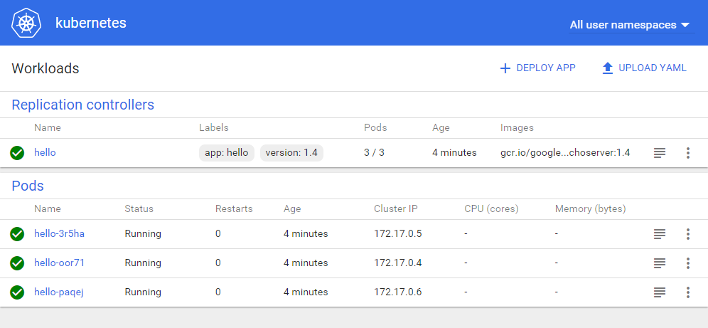
基础设施建设
应用举例 – helloworld in kubernetes

Slide 47
Thank you

